Slide 1
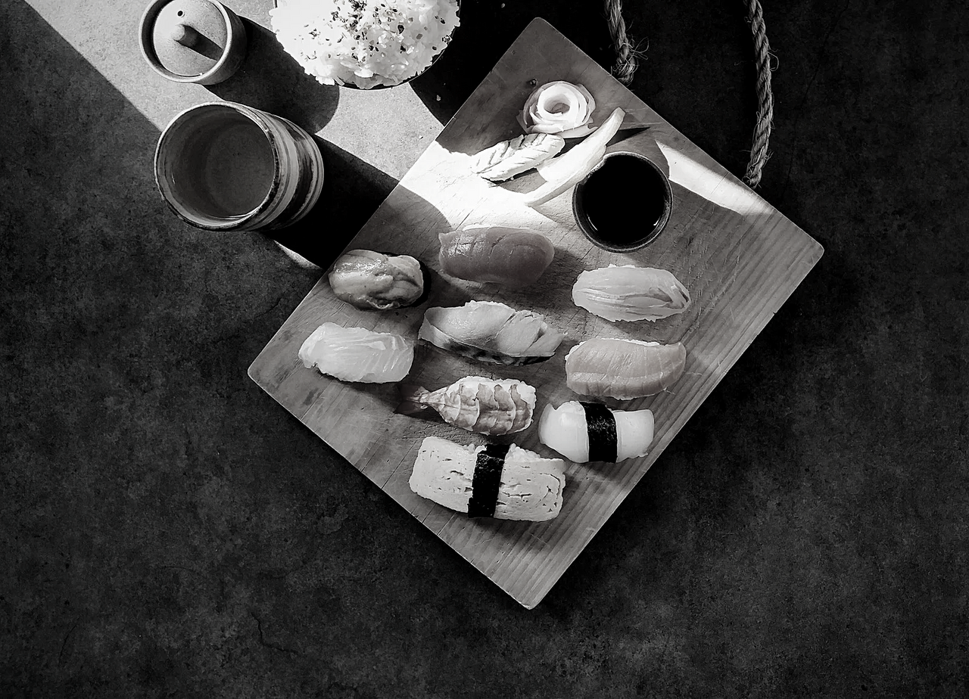
TOSHOKAN-TARIA
Notes:
Welkom bij Toshokan-taria

Slide 2
OVER ONS
WELKOM BIJ TOSHOKAN-TARIA
Toshokan is het Japanse woord voor Bibliotheek.
Het Nederlandse taria is een zelfstandig naamwoord waarin de betekenis openbaar consumptielokaal, proeflokaal voor eet- en drinkwaren de boventoon is blijven voeren.

Slide 3
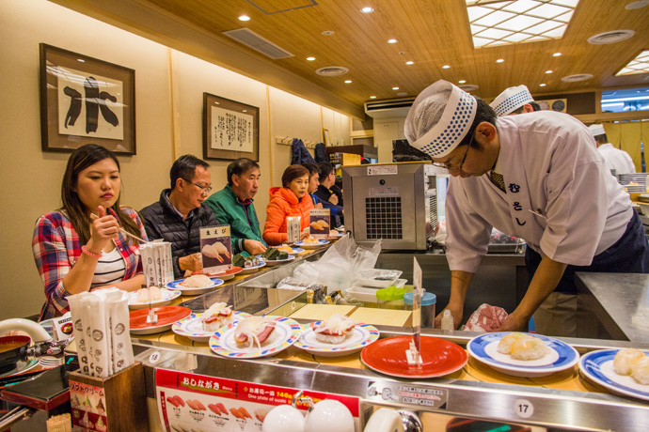
DE LOPENDE BAND
Notes:
Zodra je in Japan (of misschien wel ergens anders) sushi gaat eten, kom je z'n lopende band tegen. De lopende band komt langs jouw tafel/eetplek. Hier kun je wanneer je iets lekkers ziet van de band afhalen en nemen. Hierbij draaien

Slide 4
ONZE SPECIALITEIT
BOEKENSUSHI
Je zit in een kringvormige tafel, samen met andere gasten, de brand rolt langs je zitplaats. Je kunt de boeken, net zoals de gerechten normaliter, bekijken en pakken wat je wilt hebben.
Notes:
Onze specialiteit is de boekensushi. Je zit in een kringvormige tafel, samen met andere gasten, de brand rolt langs je zitplaats. Je kunt de boeken, net zoals de gerechten normaliter, bekijken en pakken wat je wilt hebben.

Slide 5
RONDE 1

Slide 6
2MIN
Leestijd: snuffelen, bladeren, de achterkant lezen, de eerste bladzijden lezen.

Slide 7
RONDE 1
REVIEW

Slide 8
RONDE 2

Slide 9
2MIN
Leestijd: snuffelen, bladeren, de achterkant lezen, de eerste bladzijden lezen.

Slide 10
RONDE 2
REVIEW

Slide 11
RONDE 3

Slide 12
2MIN
Leestijd: snuffelen, bladeren, de achterkant lezen, de eerste bladzijden lezen.

Slide 13
RONDE 3
REVIEW

Slide 14
FAVORIET?
Ronde | 1 | 2 | 3
Titel
Auteur
Review
Notes:
Welk boek was je favoriet?

Slide 15
ARIGATO
Notes:
Bedankt

